Slide 1
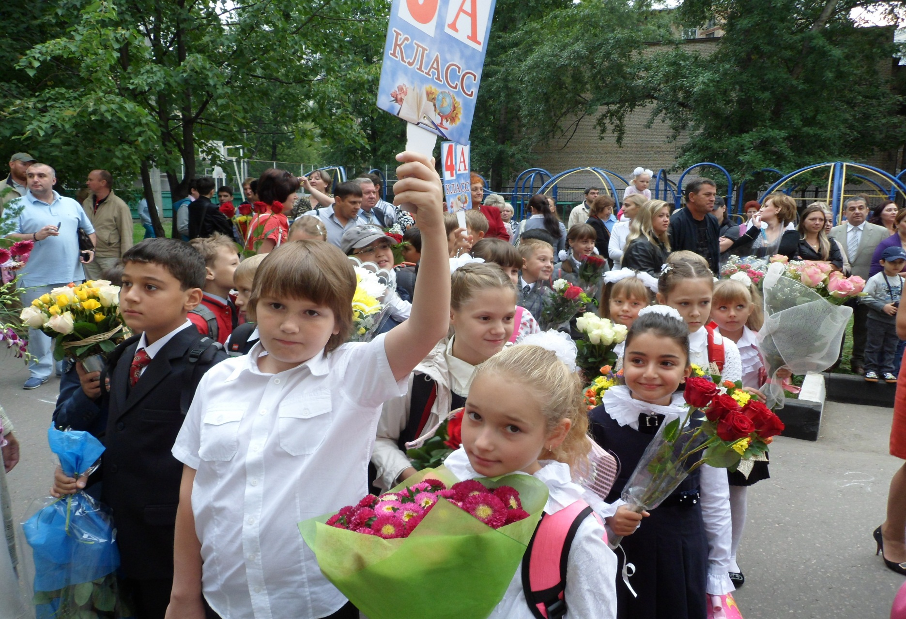
Традиционно в этот день в школах проходят торжественные линейки, посвящённые началу
учебного года

